Slide 2
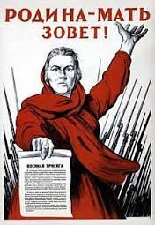

Slide 3
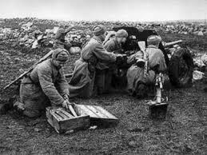
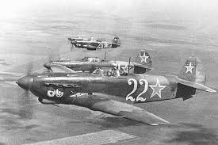
Виды войск
АРТИЛЛЕРИЯ
АВИАЦИЯ

Slide 4
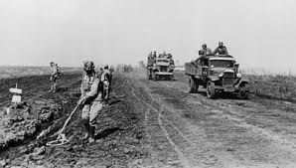
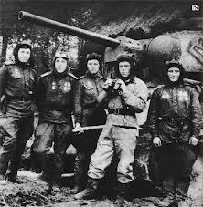
Виды войск
САПЕРЫ
ТАНКОВЫЕ ВОЙСКА

Slide 5
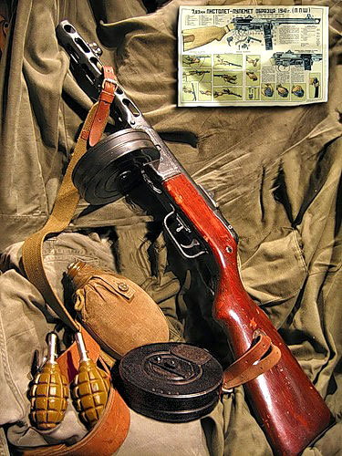
ОРУЖИЕ НАШИХ ПОБЕД

Slide 6
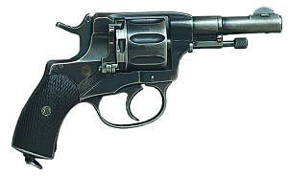
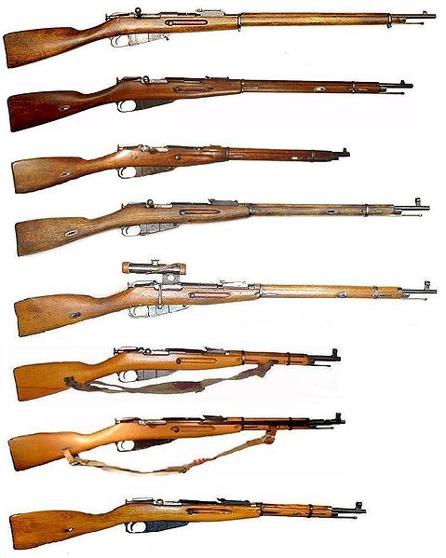
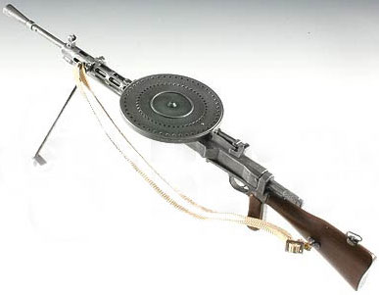
7,62-ММ РЕВОЛЬВЕР "НАГАН”
ВИНТОВКА МОСИНА
РУЧНОЙ ПУЛЕМЕТ ДП
(ДЕГТЯРЕВА ПЕХОТНЫЙ)

Slide 7
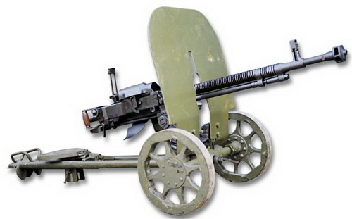
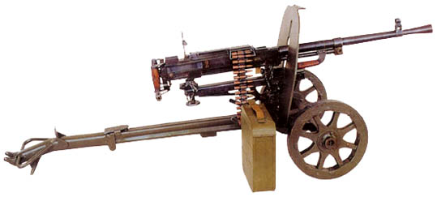
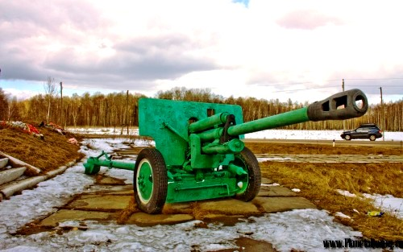
КРУПНОКАЛИБЕРНЫЙ
СТАНКОВЫЙ ПУЛЕМЕТ ДШК
ТАНКОВЫЙ ПУЛЕМЕТ СГ-43
БОЕВОЕ ОРУДИЕ ЗИС-3

Slide 8
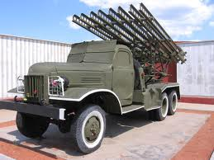
РЕАКТИВНЫЙ МИНОМЁТ «КАТЮША»

Slide 9
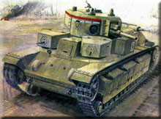
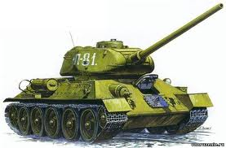
СРЕДНИЙ ТАНК T-28
СРЕДНИЙ ТАНК Т-34

Slide 10
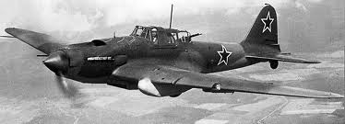
ШТУРМОВИК ИЛ-2

Slide 11
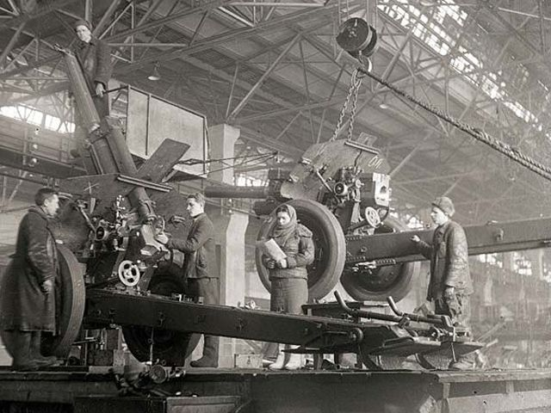
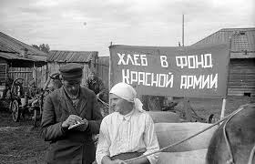

Slide 12
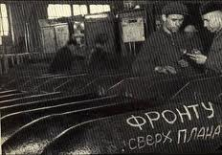
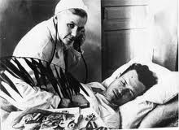
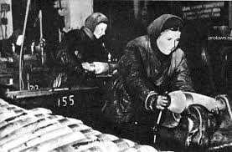
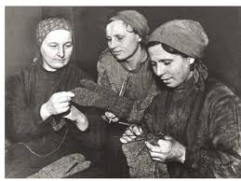

Slide 13
Герои Великой Отечественной войны города Донского

Slide 14
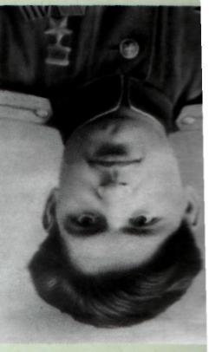
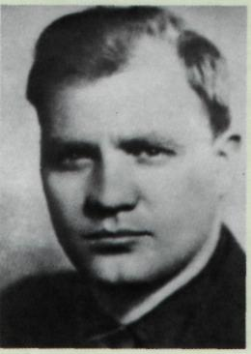
ВАНИЧКИН Владимир Васильевич
МОЛОДЦОВ
Владимир
Александрович

Slide 15
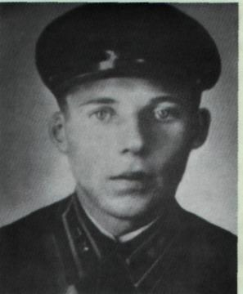
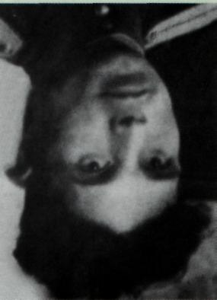
ПИСЛЕГИН Виктор Кузьмич
СИМАНКИН
Григорий
Филиппович

Slide 16
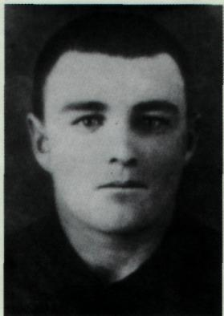
ФРОЛОВ Михаил Иванович

